Slide 1
Бюджетное учреждение Ханты-Мансийского автономного округа – Югры Реабилитационный центр для детей и подростков с ограниченными возможностями «Гармония»
«МОИ ВЕСЕЛЫЕ ПАЛЬЧИКИ»
Логопед
отделения психолого-педагогической помощи
Цвях Н.Н.
г. Нягань

Slide 2
Упражнения на развитие мелкой моторики
Развиваем мелкую моторику,
правильную речь
Развиваем память, внимание,
зрительно-пространственное
восприятие
Готовим руку к письму

Slide 3
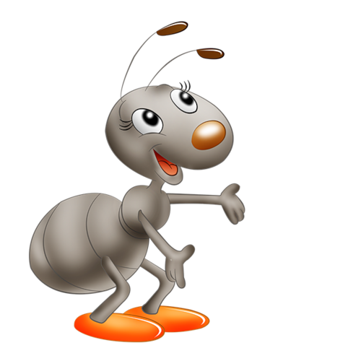
Муравей
Муравей нашел травинку,
Положил ее на спинку.
Дотащить домой скорей бы,
Чтоб достроить муравейник
Помоги муравью доползти до муравейника. Каждым пальчиком руки «проползи» по дорожке
Notes:
Муравьишка

Slide 4
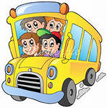
Веселый автобус
Едем, едем поутру,
Везем в садик детвору.
Едем по кривой дорожке,
Малыши глядят в окошки.
Помоги ребятам доехать до детского сада. Проведи пальчиками по дорожкам.
Notes:
Веселый автобус

Slide 5
Кот и бабочка
Котик с бабочкой играл,
Котик бабочку поймал
И не знает, как с ней быть,
Может, в клетку посадить?
Только всем давно известно –
В клетке бабочке не место!
Помоги бабочке долететь до цветка. «Прошагай» пальчиками по кружочкам к цветку
Notes:
Кот и бабочка

Slide 6
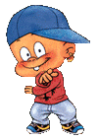
Летний дождик
По небу облако тихо плывет,
Из этого облака дождик идет.
От дождика прячется вся детвора,
Под зонтик бегут посредине двора.
Помоги ребятам спрятаться от дождя. Пробеги пальчиками по кружочкам.
Notes:
Летний дождик

Slide 7
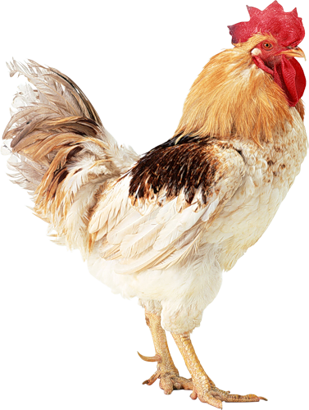
Петушок
Рано встанет поутру,
Прокричит «Ку-ка-ре-ку!»
Наш веселый петушок,
Золотистый гребешок!
Помоги петушку всех рано утром разбудить. «Прошагай» пальчиками по кружочкам к солнышку
Notes:
Петушок

Slide 8
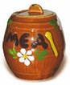
Мёд и медвежонок
Мне душистый мёд так нужен!
Я люблю его на ужин,
И на завтрак, на обед,
Лучше мёда еды нет!
Помоги медвежонку добраться до бочонка с медом. Прошагай пальчиками левой руки по кружочкам к бочке с медом. У каждого пальчика своя дорожка: большой и указательный, указательный и средний, средний и безымянный, безымянный и мизинец, большой и мизинец.
Notes:
Помоги медвежонку добраться до бочонка с медом. Прошагай пальчиками левой руки по кружочкам к бочке с медом. У каждого пальчика своя дорожка: большой и указательный, указательный и средний, средний и безымянный, безымянный и мизинец, большой и мизинец.

Slide 9
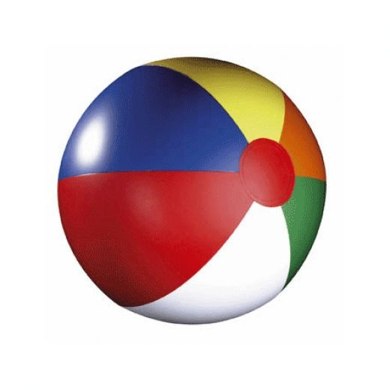
Мячик
Мячик, мячик, прыг-скок,
Догони меня, дружок!
От меня не убегай,
Поскорее догоняй!
«Проскачи» пальчиками по кружочкам, как мячик, и догони мальчика
Notes:
Мячик

Slide 10
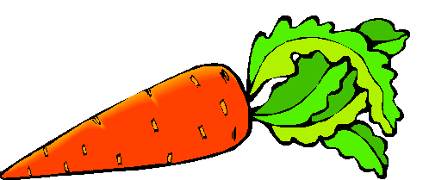
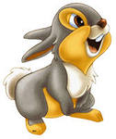
Зайчик
Зайчик, зайчик, поскачи
И морковку поищи.
Поищи капусту –
Будет очень вкусно!
Помоги зайчику попасть в огород.
Notes:
Зайчик

Slide 11
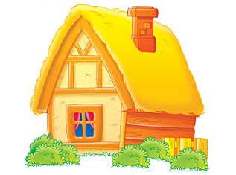
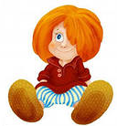
Домовёнок Кузя
Домовёнок Кузя
Ищет новый дом.
Хочет быть хозяином,
Поселиться в нем.
Помоги Домовенку Кузе найти новый дом. «Пробеги» пальчиками по кружочкам.
Notes:
Домовенок Кузя

Slide 12
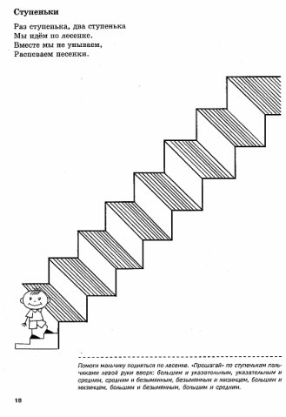
Ступеньки
Раз ступенька, два ступенька
Мы идем по лесенке,
Вместе мы не унываем,
Распеваем песенки.
Помоги мальчику подняться по лесенке. «Прошагай» по ступенькам вверх пальчиками
Notes:
Ступеньки

Slide 13
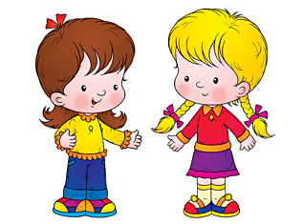
Веселые подружки
Вниз по лесенке вдвоем
Мы с подружкою идем.
По ступенькам, по ступенькам,
Спускаться нам не лень,
По ступенькам, по ступенькам,
Можем прыгать целый день!
Помоги подругам спуститься по лесенке. «Прошагай» пальчиками вниз по лесенке.
Notes:
Веселые подружки

Slide 14
Котик
Лесенка высокая
На чердак ведет.
Котик наш мурлыкает,
Песенку поет.
Помоги котику подняться по лесенке на чердак. «Прошагай» пальчиками по лесенке
Notes:
аа

Slide 15
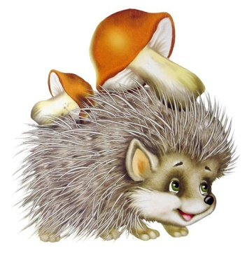
Ёжики
Семья колючих ежиков
Бежала по тропинке.
Грибы, листочки, ягоды
Несли они на спинке.
Помоги ежатам дойти до мамы ежихи. «Прошагай» пальчиками руки по дорожке.
Notes:
Ёжики

Slide 16
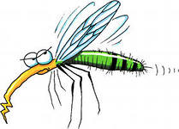
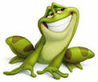
Жаба
Зеленая жаба
Поймала жука.
И видит летают –
Три комара!
Помоги лягушке поймать комариков. «Прошагай» пальчиками по кружочкам: указательный, средний, безымянный (в центре средний) и т.д.
Notes:
Жаба

Slide 17
Мышки
Маленькие мышки
Тащили хлеба корку,
Увидали кошку,
Убежали в норку.
Помоги мышкам убежать от кошки.
Notes:
Мышки

Slide 18
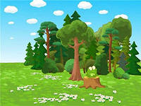
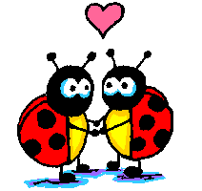
Жуки
Два жука пошли гулять,
Свои ножки поразмять.
Каждый по своей дорожке,
Не устали бы их ножки!
Помоги жучкам дойти до леса
Notes:
Котик

